Slide 1
Первая помощь при ранениях, кровотечениях и переломах

Slide 2
Раной называется повреждение, которое сопровождается нарушением целости кожи и слизистых оболочек; при этом могут быть повреждены и глубоколежащие ткани — мышцы, суставы, внутренние органы и кости. Признаками раны обычно являются боль, кровотечение и нарушение целостности кожи или слизистых оболочек с расхождением поврежденных краев (зиянием), а также нарушение функции поврежденной части тела.
Ранением называется повреждение тканей и изменения в организме, которые возникают вследствие нанесенного повреждения.
Поверхностные раны, при которых наблюдается неполное нарушение кожи или слизистой оболочки, называют ссадинами.

Slide 3
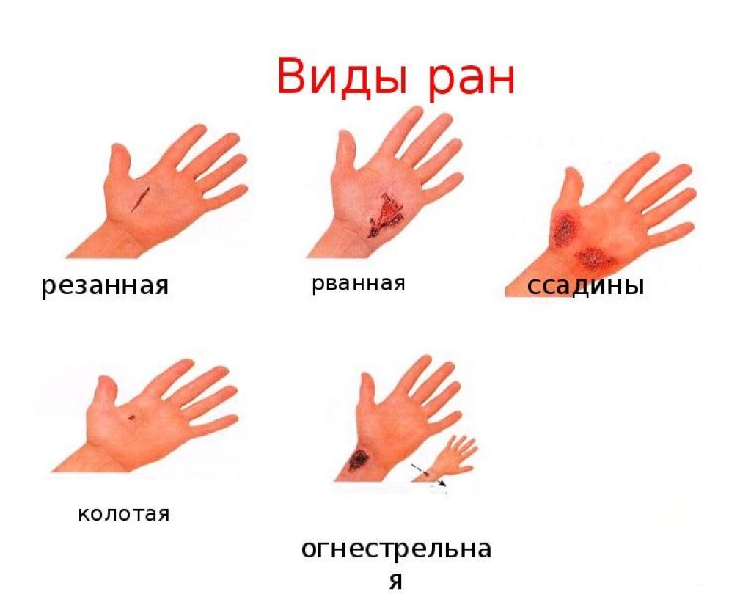
Классификация ранений
В зависимости от вида ранящего оружия раны делятся на огнестрельные (пулевые и осколочные) и раны, нанесенные холодным оружием.
Рапы могут быть резаными, рублеными, колотыми, ушибленными, размозженными и укушенными.
В зависимости от наличия входного и выходного отверстий и направления раневого канала различают раны: сквозные (имеются два отверстия — входное и выходное), слепые (есть только входное отверстие) и касательные. Если ранящий снаряд проникает в полости тела (головы, груди, живота), ранение будет проникающим, если нет — непроникающим.

Slide 4
Резаная рана, нанесенная острым предметом, характеризуется преобладанием длины над глубиной, ровными краями, минимальным объемом повреждений внутри и снаружи раны.
Рубленая рана возникает от воздействия тяжелого острого предмета, имеет большую глубину и объем нежизнеспособных тканей.
Рваная рана характеризуется краями неправильной формы, отмечается отслойкой и отрывом тканей на значительном протяжении.
Колотая рана возникает при повреждении мягких тканей (кожи, подкожной клетчатки, мышц, сухожилий, нервов, сосудов) иглой, шилом, гвоздем, ножом, штыком и др. Это глубокие, часто слепые раны, с небольшим входным отверстием, могут сопровождаться повреждением кровеносных сосудов и внутренних органов.
Скальпированная рапа характеризуется полной или частичной отслойкой кожи.
Ушибленная рана возникает при ударе тупым предметом, при этом наблюдается раздавливание и отрыв тканей с их большим повреждением и обильным микробным загрязнением.
Укушенная рана образуется при укусе животным или человеком, отличается обильным микробным загрязнением.

Slide 5
Огнестрельная рана существенно отличается от всех других ранений. Многообразие систем огнестрельного оружия и боеприпасов обусловливает большое разнообразие огнестрельных ран. Характеризуется наличием раневого канала, заполненного разрушенными тканями, а также зоны непрямого действия бокового удара снаряда, которая в 30—40 раз может превосходить размеры пули или осколка.
В целом огнестрельная рана характеризуется следующими особенностями:
наличием омертвевших тканей; образованием новых очагов омертвевающих тканей в ближайшие часы и дни после ранения; неравномерной протяженностью поврежденных и омертвевших тканей в различных участках стенки раневого канала; присутствием в тканях инородных тел.
Главными опасностями ранения являются кровотечения и гнойные осложнения в результате попадания в рану микробов. Любая рана загрязнена микробами. Они попадают в нее вместе с ранящим снарядом (пуля, осколок), которые также увлекают за собой в рану грязные куски одежды, обуви, земли и т.д. Это микробное заражение раны называется первичным.
Самыми грозными инфекционными осложнениями ранения являются рожа, газовая гангрена, столбняк, сепсис. В предупреждении этих осложнений наиболее важно своевременное и правильное оказание первой помощи.
Профилактика осложнений включает в себя:
своевременную остановку кровотечений; обработку кожи вокруг краев раны спиртовым раствором йода; своевременное наложение повязок; рана не должна промываться водой; рану не следует трогать руками.

Slide 6
Правила бинтования:
1. Пострадавший должен находиться в удобном положении.
2. Бинтуемая часть тела должна находиться в том положении, в котором она будет после бинтования.
3. Накладывающий повязку должен находиться лицом к пострадавшему, чтобы по выражению его лица видеть, не причиняет ли повязка боль.
4. Бинтовать начинают снизу вверх, при этом правая рука развертывает головку бинта, а левая – удерживает повязку и расправляет ходы бинта.
5. Бинт развертывают в одном направлении, причем каждый оборот бинта должен перекрывать предыдущий на половину или две трети его ширины.
6. Бинтование начинают с двух первых закрепляющих туров бинта.
7. Конец бинта укрепляют на здоровой стороне или в месте, где узел не будет беспокоить пострадавшего.

Slide 7
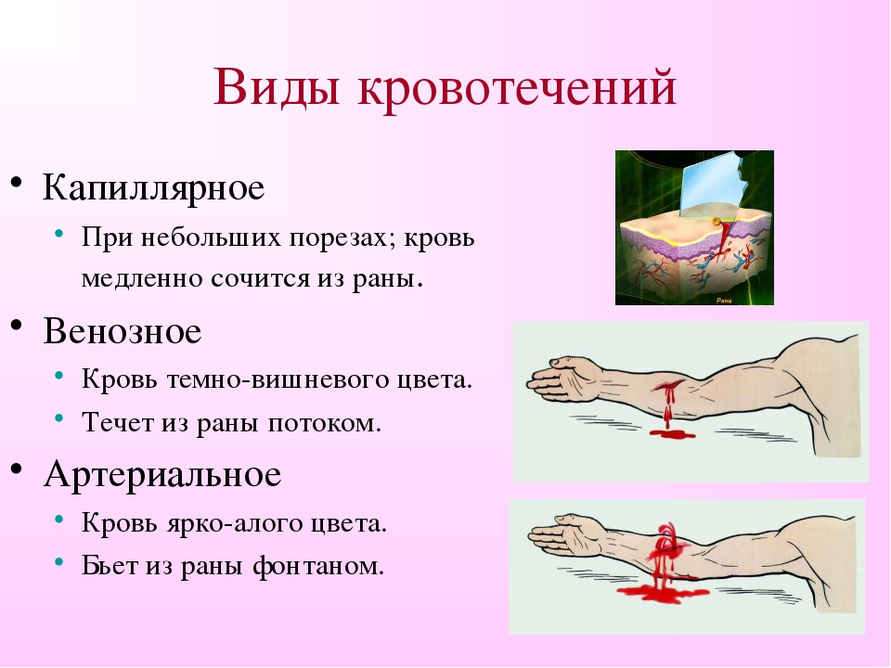
Виды кровотечений. Последствия кровотечений
Капиллярное кровотечение возникает из самых малых сосудов. Оно проявляется в виде множества мелких кровянистых капель, сливающихся в общую медленно кровоточащую раневую поверхность (кровь сочится, как из губки). При этом невозможно даже обнаружить отдельные кровоточащие сосуды.
При венозном кровотечении кровь изливается из раны спокойной непрерывной темной струей, нередко, как из губки, каплями. Такое кровотечение легко остановить, наложив на рану давящую повязку.
При артериальном кровотечении кровь из раны выбрасывается прерывистой (толчкообразной, пульсирующей) струей (соответствуя сокращениям сердца) и имеет яркий алый цвет. Такое кровотечение наиболее опасно, так как кровь вытекает из артерии под давлением и довольно быстро. Потеря в короткое время 1 —1,5 л крови может привести к смерти пострадавшего. Поэтому очень важно быстро и умело оказать раненому первую помощь, остановить кровотечение.

Slide 8
Паренхиматозное кровотечение возникает из внутренних органов (печени, почек, селезенки и др.) при их повреждениях. Такое кровотечение бывает длительным и обильным. Кровь скапливается обычно в полости живота и наружу не поступает (внутреннее кровотечение). Поэтому бывает довольно трудно диагностировать такое кровотечение, особенно в первое время после ранения.
Внутреннее кровотечение бывает при ранении черепа, органов грудной и брюшной полостей, легкого, печени, селезенки, почки и др. Внутреннее кровотечение обильное, продолжительное, остановить его трудно. Кроме того, внутреннее кровотечение трудно распознать. Нередко при таком кровотечении необходима срочная операция.
При внутреннем кровотечении пострадавший очень бледен, покрыт холодным потом, испытывает сильную жажду, зевает; пульс у него частый и слабый (иногда совершенно исчезает), дыхание поверхностное, учащенное.
Различают кровотечения первичное и вторичное: первичное начинается немедленно после травмы, вторичное возникает через некоторое время после нее в результате выталкивания кровяного сгустка (тромба), закупорившего рану сосуда, или вследствие ранения сосуда острыми осколками кости при переломе, либо вследствие неумелого, неосторожного оказания первой помощи, плохой иммобилизации конечности шинами, во время транспортировки раненого по плохой дороге, при развитии нагноительного процесса в ране.

Slide 9
Способы и средства временной остановки кровотечения
Помощь при повреждении артериального сосуда
При кровотечении из артерии наблюдается пульсирующее выделение крови ярко-алого оттенка. Подобное состояние самое опасное, поскольку в краткие сроки у человека отмечается сильная кровопотеря, что иногда становится причиной летального исхода. В подобной ситуации нужно немедленно приступить к выполнению действий по остановке крови.
Если повреждена артерия и началось кровотечение, нужно действовать следующим образом:
Нажмите большим пальцем руки на сосуд выше повреждения – это требуется для остановки либо ослабления истечения.
Наложите на поврежденный сосуд выше ранения жгут из резины либо иной подходящий предмет, который будет под рукой (к примеру, провод, веревку, ремень и пр.), это поможет снизить кровопотерю.
Обязательно оставьте бумажку, на которой будет указано точное время, когда был наложен жгут.
Перевяжите место повреждения.
Когда действия по оказанию первой помощи потерпевшему будут окончены, его нужно незамедлительно транспортировать в травмпункт или любое ближайшее медучреждение.
Следует отметить, что жгут необходимо снять максимум спустя 2 часа после того, как он наложен. В противном случае ткани начинают отмирать.

Slide 10
Первая помощь при венозном кровотечении
В сравнении с кровотечением из артерии, при травмировании вены наблюдается выделение крови более темного оттенка, причем в подобной ситуации оно не пульсационное. Хотя, если поражены крупные венозные сосуды, истечение крови тоже чревато негативными последствиями. Если отсутствует своевременная помощь, может наступить летальный исход.
Чтобы прекратить кровотечение из вены, необходимо действовать так:
Поднимите травмированную конечность к верху.
Наложите на область повреждения давящую повязку – это необходимо для сжатия мягких стенок травмированного сосуда. Если кровопотеря значительная, выше ранения накладывается жгут.
Вызовите скорую помощь для транспортировки потерпевшего в медучреждение.
В процессе оказания первой помощи при кровотечении из вены не стоит делать следующее:
не пытайтесь промывать травмированный участок и извлекать из ранки, попавшие в неё, мелкие предметы (к примеру, камешки, стеклышки);
не касайтесь руками тромбов – это может стать источником повторного течения крови.

Slide 11
Первая помощь при капиллярном кровотечении
Как правило, при капиллярной кровопотере не выделяется много крови. Она опасна тем, что в рану способны попасть болезнетворные микроорганизмы.
Если поврежден капилляр, нужно действовать следующим образом:
Приподнимите раненную руку или ногу чуть выше уровня сердца – это поможет снизить потерю крови.
Если травмированный участок небольших размеров, проведите обработку кожи возле раны антисептическим средством. Поверх наложите бактерицидный пластырь.
При серьёзном кровотечении накладывается давящая повязка.
Когда кровопотеря очень сильная, по максимуму согните руку или ногу выше раны. При отсутствии эффекта воспользуйтесь жгутом.
Положите на травмированный участок что-то холодное – это поможет остановить течение крови и ослабить болевые ощущения.
Категорически запрещено касаться раны руками (даже чистыми), так как существует возможность занесения инфекции.

Slide 12
Первая помощь при желудочном кровотечении
Если обнаружены признаки начала истечения крови в желудке, нужно оказать пострадавшему экстренную медицинскую помощь. Ожидая скорую помощь, нужно действовать следующим образом:
Уложите потерпевшего на спину на твёрдой поверхности.
Если появилась рвота, нужно повернуть его голову набок с целью предупреждения попадания рвотных масс в дыхательные пути.
Положите что-нибудь холодное на область брюшины (лёд либо бутылку, наполненную охлажденной жидкостью). Наблюдайте за температурой, чтобы не произошло обморожение.
Контролируйте кровяное давление пострадавшего. Если АД снизилось до 100 мм рт. ст. и менее, начался переход кровотечения в более серьёзную стадию.
Оказывая первую помощь при желудочном кровотечении, следует соблюдать некоторые требования:
не перемещайте пациента, создайте ему спокойные условия и пребывание в позе лёжа на твёрдой горизонтальной плоскости;
важно отказаться на какое-то время от еды и питья, если мучает жажда, можно положить в рот кусочек льда.

Slide 13
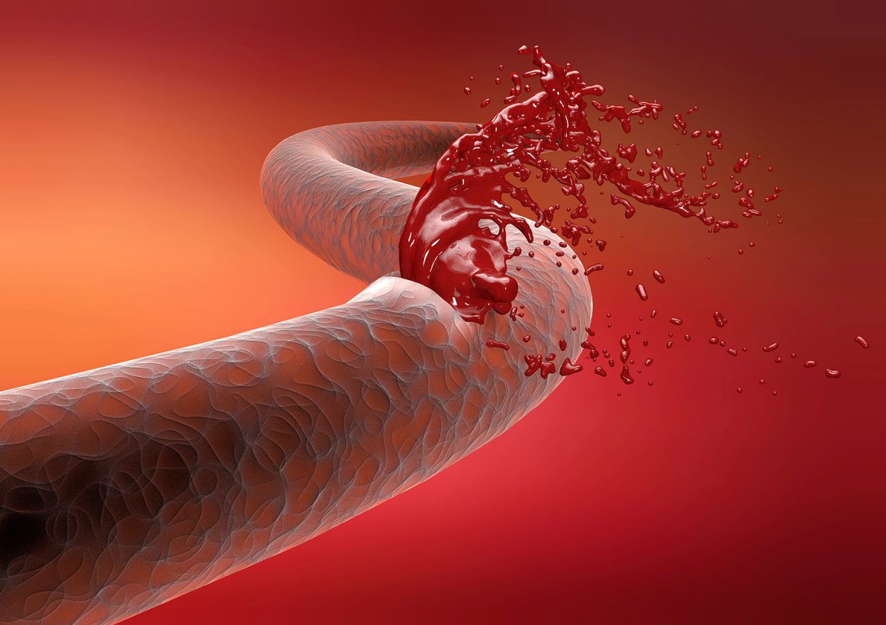
Первая помощь при кровотечении внутреннем
Основная цель помощи при кровотечении во внутренних органах – срочно госпитализировать потерпевшего. Ожидая скорую помощь, нужно сделать следующее:
Уложите пациента, обеспечьте ему спокойствие.
Приложите что-то холодное к области живота либо грудины, это обусловлено локализацией вероятного источника проблемы.
Можете воспользоваться гемостатическими медикаментозными средствами (Аминокапроновой кислотой, Викасолом).
Если при паренхиматозном истечении крови резко снизилось давление, приподнимите ноги пострадавшего над уровнем сердца приблизительно на 30-40 см. Постоянно контролируйте дыхательные и сердечные функции.
Если потребуется, проводятся реанимационные действия. В подобном состоянии пациенту противопоказан прием болеутоляющих и любых других медикаментов. Еда и питьё также запрещены, можно лишь ополаскивать рот с помощью воды.
Если быстро и правильно оказана первая помощь при любом виде кровотечения, прогноз будет благоприятным. Быстрое оказание помощи способствует и скорому излечению потерпевшего.

Slide 14
Оказание первой помощи при переломах
Переломом называется нарушение целостности кости, возникающее под влиянием внешней травмы или вследствие болезненных изменений кости, сопровождающихся обычно повреждением мягких тканей (мышц, кровеносных сосудов, сухожилий, нервов).
Переломы костей бывают открытыми и закрытыми. Переломы, сопровождающиеся нарушением кожных покровов, называются открытыми. Переломы без нарушения целости кожных покровов называются закрытыми. Открытый перелом опасен проникновением микробов в глубину раны.
По направлению линии перелома относительно оси кости различают переломы:
поперечные;
косые;
винтообразные;
оскольчатые;
вколоченные.

Slide 15
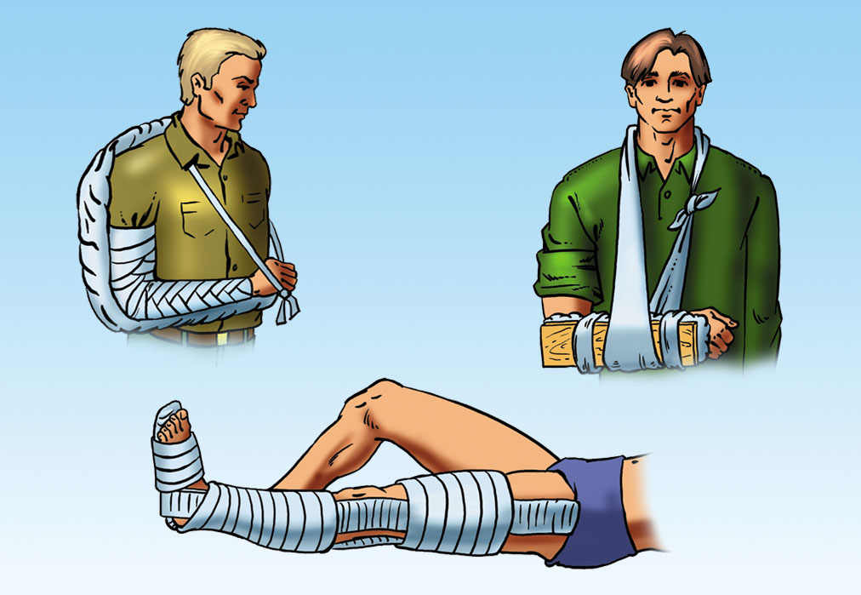
Шины бывают деревянные (фанерные, из картона), металлические (проволочные), пластмассовые, пневматические (надувные).
К табельным средствам иммобилизации относятся стандартные шины: сетчатая, фанерная, лестничная.
Фанерные шины могут быть малыми и большими. Сетчатые шины представляют собой металлическую сетку из мягкой проволоки, свернутую в рулон. Лестничные шины (большие и малые) состоят из толстых продольных и менее толстых поперечных проволок.
При отсутствии шин или подручных материалов при переломах руки нужно ее плотно прибинтовать к туловищу (сгибая в локтевом суставе под прямым углом), а при переломах ноги поврежденную конечность следует привязать к здоровой.

Slide 16
Правила наложения шин:
При открытом переломе и наличии кровотечения, прежде чем наложить шипу, необходимо остановить кровотечение при помощи жгута и наложить на рану асептическую повязку, используя для этого индивидуальный перевязочный пакет.
Шина должна быть такой длины, чтобы можно было захватить и создать неподвижность в двух соседних суставах ниже и выше места перелома кости, а при переломе бедра — в трех суставах (тазобедренном, коленном и голеностопном).
Если длина шины недостаточная, то нужно связать несколько шин.
Шину, как правило, накладывают поверх одежды и обуви.
Шины, в основном, накладывают с обеих сторон конечности — внутренней и наружной. При переломе бедра шину накладывают с наружной его стороны от подмышки до пятки и с внутренней стороны — от паха до пятки.
Для предупреждения возникновения болей и омертвения тканей в местах костных выступов под шину подкладывают мягкий материал (вату, ветошь, мох и др.).
Перед тем, как наложить шину, ее необходимо отмоделировать (изогнуть) по форме конечности (можно моделировать по здоровой конечности).
При открытых переломах нельзя прикладывать шину к месту, где наружу выступает кость. Повязки поверх шины накладывают равномерно, но не очень туго. Нельзя прибинтовывать шину на уровне перелома.

Slide 17
При переломах костей предплечья можно использовать сетчатую (лестничную) шину. При переломах костей плеча или предплечья шину накладывают на руку, согнутую в локте.
Шину берут такой длины, чтобы она верхним концом доходила до верхней трети плеча, а нижним — до кончиков пальцев, лишнюю часть шипы заворачивают на тыл предплечья. Руку сгибают в локтевом суставе под прямым углом, ладонью к животу, пальцы полусогнуты (можно вложить комок ваты). Шину моделируют по форме желоба, выстилают ватой или другим мягким материалом и накладывают по наружной поверхности предплечья, перегибают через локтевой сустав и далее следуют по наружно-задней поверхности плеча. В таком виде шину прибинтовывают к руке широким бинтом и забинтованную руку подвешивают на косынке или ремне.
При отсутствии табельных средств используют подручные. Длина их должна быть несколько больше длины предплечья. При переломе обеих костей предплечья накладывают две дощечки (с тыльной и ладонной стороны) так, чтобы они начинались от концов пальцев и закапчивались, выступая на локтевой сустав. Дощечки укрепляют выше и ниже места перелома, руку подвешивают на ремень, косынку и т.п.
При переломе плеча шину накладывают так, чтобы она захватывала плечевой, локтевой и лучезапястный суставы. Руке необходимо придать согнутое в локте положение, для чего шину сгибают под прямым углом в области локтевого сустава и моделируют на себе.
При переломе плечевой кости используют табельные большие лестничные шины. Руку сгибают в локтевом суставе под прямым углом, ладонью к животу, пальцы полусогнуты. В подмышечную впадину вкладывают комок ваты, который укрепляют бинтом через надплечье здоровой руки.
При отсутствии табельных средств можно использовать подручные. Одну из дощечек накладывают с внутренней стороны плеча так, чтобы верхний конец се доходил до подмышечной впадины, а другой — с наружной стороны. Нижние концы обеих дощечек должны выступать за локоть. Дощечки прибинтовывают к поврежденному плечу выше и ниже места перелома. Между туловищем и плечом кладут сверток одежды. Предплечье подвешивают на косынке.

Slide 18
Первая помощь при закрытых переломах
Первая помощь при закрытых переломах заключается в фиксации конечности. При этом от ее качества будет зависеть болезненность ощущений у пострадавшего.
Шину на поврежденную кость накладывают по общим правилам. При этом не следует сильно плотно обматывать поврежденное место, чтобы не нарушить активное кровообращение. В случаях, когда средства для наложения шины отсутствуют, поврежденную руку можно «подвесить» на косынку, а травмированную ногу прибинтовать к здоровой ноге.
Также при оказании первой помощи при переломах следует приложить к месту повреждения лед. Это будет способствовать уменьшению отека и снизит боль и вероятность развития гематомы.
Первая помощь при открытых переломах
Прежде всего, при оказании первой помощи при открытых переломах необходимо обработать антисептическим раствором кожу вокруг раны и наложить стерильную повязку.
Поскольку открытый перелом конечности обычно сопровождается обильным кровотечением, может возникнуть необходимость наложения кровоостанавливающего жгута.
При оказании первой помощи не следует стараться полностью исправлять имеющиеся деформации конечности, а тем более вправлять в глубину раны выступающие на поверхности отломки кости, чтобы не инфицировать рану, а также не повредить нервы и сосуды и не вызвать новый приступ боли у пострадавшего.

Slide 19
Первая помощь при переломе ребер
Признаками перелома ребер является боль при движениях, кашле, дыхании или чихании.
При оказании первой помощи при переломе ребер для уменьшения одышки пострадавшего следует уложить в полусидячее положение. Обычно сломанное ребро без внутренних повреждений не приводит к серьезным проблемам со здоровьем и пострадавшего можно доставить в больницу или травмпункт на машине.
При наличии следующих симптомов, свидетельствующих о повреждении внутренних органов, следует немедленно вызывать скорую помощь:
Затрудненное дыхание, которое напоминает удушье;
Выделение красной пенистой крови;
Повышенная жажда и дезориентированность.

Slide 20
Первая помощь при переломах нижних конечностей
Переломы костей голени и лодыжек являются наиболее частыми переломами нижних конечностей. Как правило, в области перелома сразу после травмы нарастает отек, а сам перелом сопровождается резкой болью.
Поврежденной ноге при оказании первой помощи необходимо придать правильное положение, предварительно сняв обувь.
Для иммобилизации можно использовать любые подручные средства – лыжные палки, доски или прутья, которые накладывают по внутренней и наружной поверхности ноги. При этом зафиксировать следует одновременно два сустава – голеностопный и коленный.
Перелом коленного сустава является крайне болезненным и часто сопровождается его деформацией. При оказании первой помощи при переломах не следует пытаться выпрямить колено силой. Пострадавшего необходимо положить в наиболее удобное для него положение и укрепить фиксацию, расположив вокруг поврежденной ноги валики из пледа или ткани.

Slide 21
Первая помощь при переломах верхних конечностей
Признаками перелома рук является боль по ходу кости, неестественная форма конечности, припухлость и нетипичная подвижность в местах, где нет сустава.
Для оказания первой помощи следует наложить шины или «подвесить» руку на косынке к шее, после чего прибинтовать ее к туловищу. Также к месту травмы можно приложить холод.
При переломе костей кисти для оказания первой доврачебной помощи следует прибинтовать ее к широкой шине, которая охватывает руку от середины предплечья до конца пальцев. Пальцы должны оставаться расслабленными и несколько согнутыми, а в ладонь поврежденной руки следует предварительно вложить комок ваты или бинт.
При переломе ключицы в подмышечную впадину с больной стороны подкладывают ком ваты и плечо туго прибинтовывают к туловищу, а предплечье подвешивают на косынке. Второй косынкой фиксируют руку к туловищу.

